Slide 1
ЗБЕРЕЖЕМО ПРИРОДУ ЗАРАДИ МАЙБУТНЬОГО
Комунальний заклад
“Кам‘янський ліцей№1
Кам‘янської міської ради
Черкаської області”
2019

Slide 2
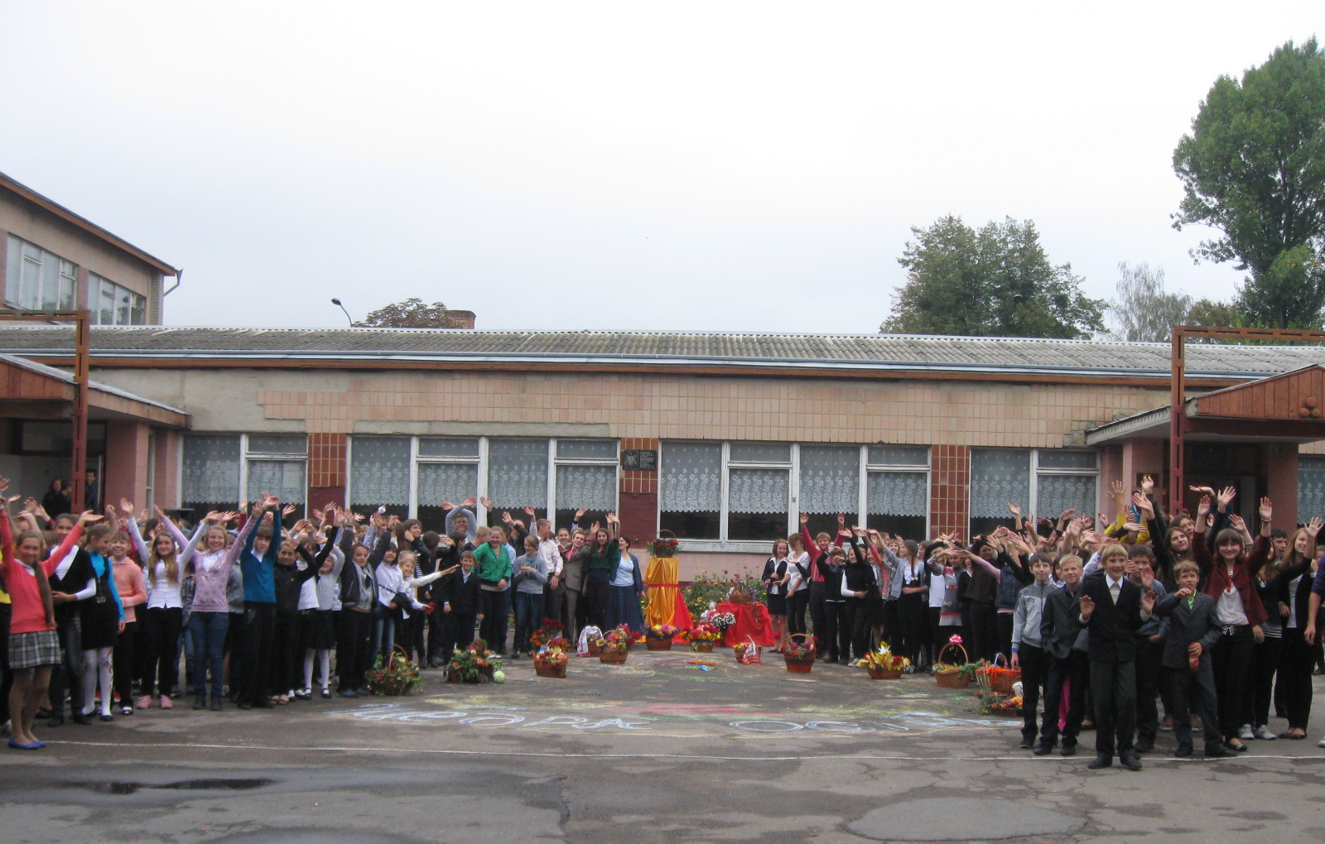
У нашому ліцею навчається багато учнів,кожен з них – це особистість,але обєднуєх їх одне –любов до природи.

Slide 3
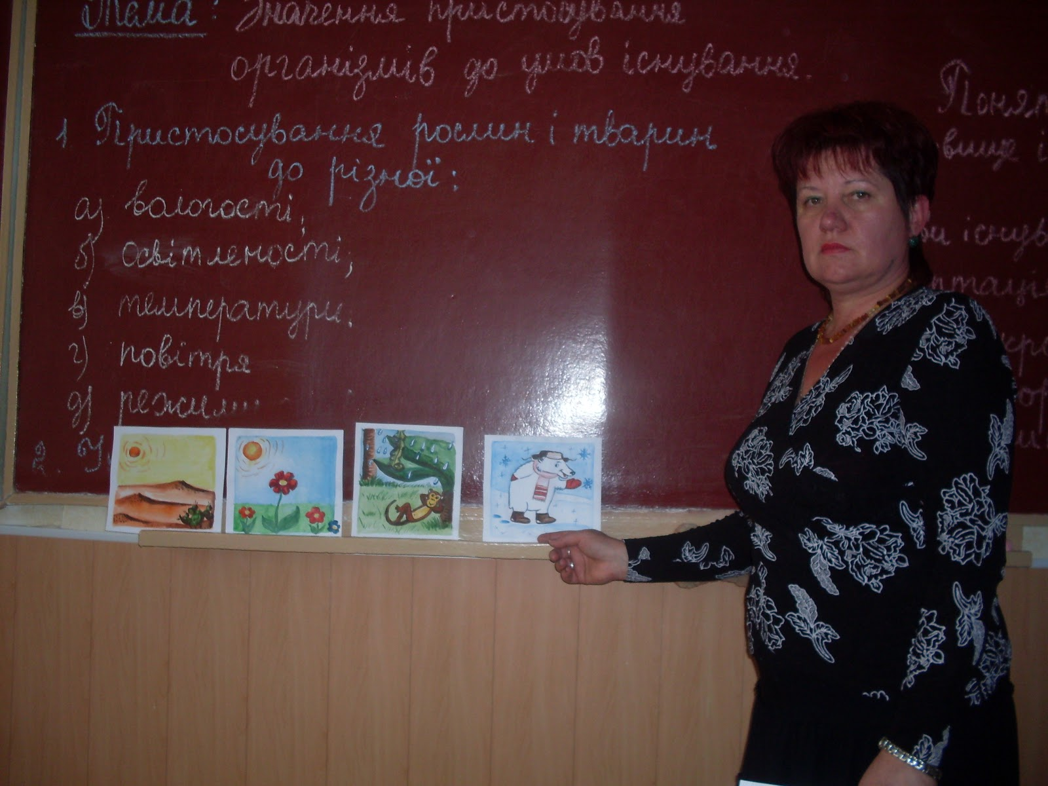
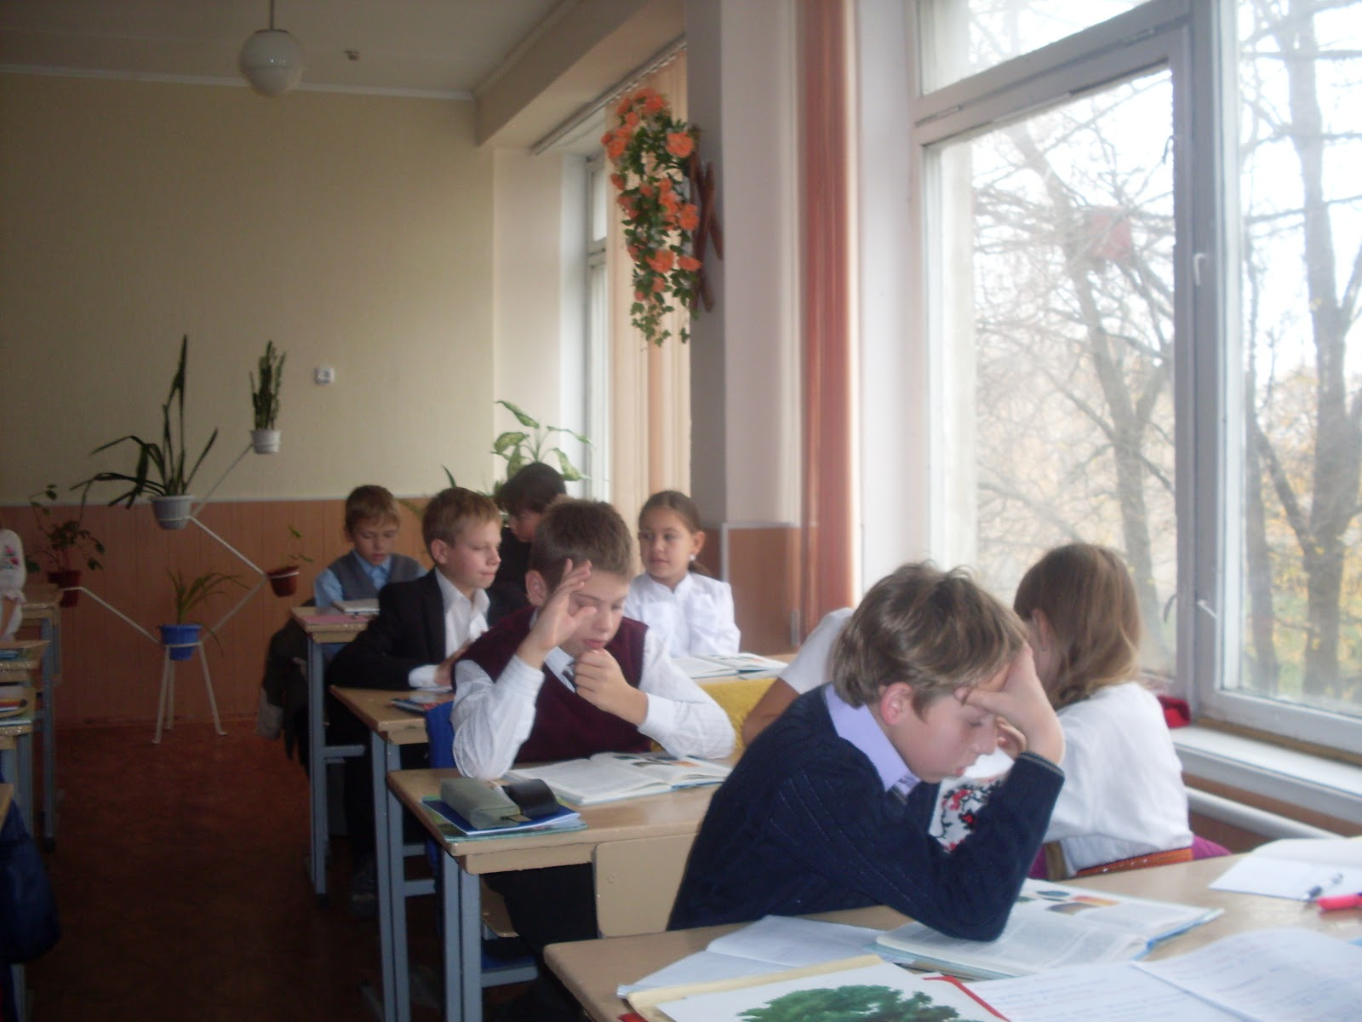
Екологічні уроки

Slide 4
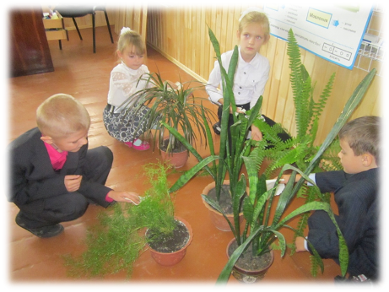
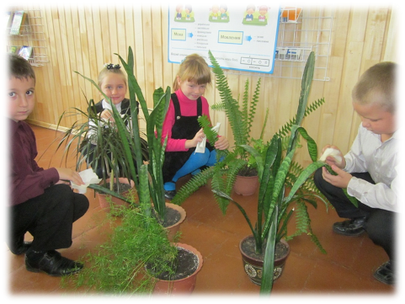
Акція “Подаруй рослині дім”

Slide 5
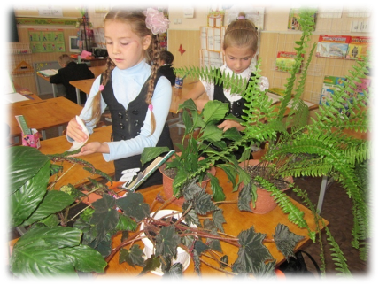
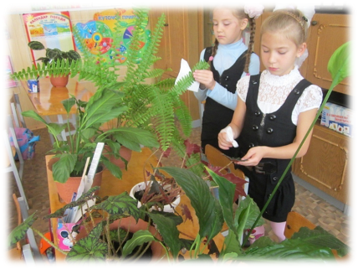
Акція “Затишний кабінет”

Slide 6
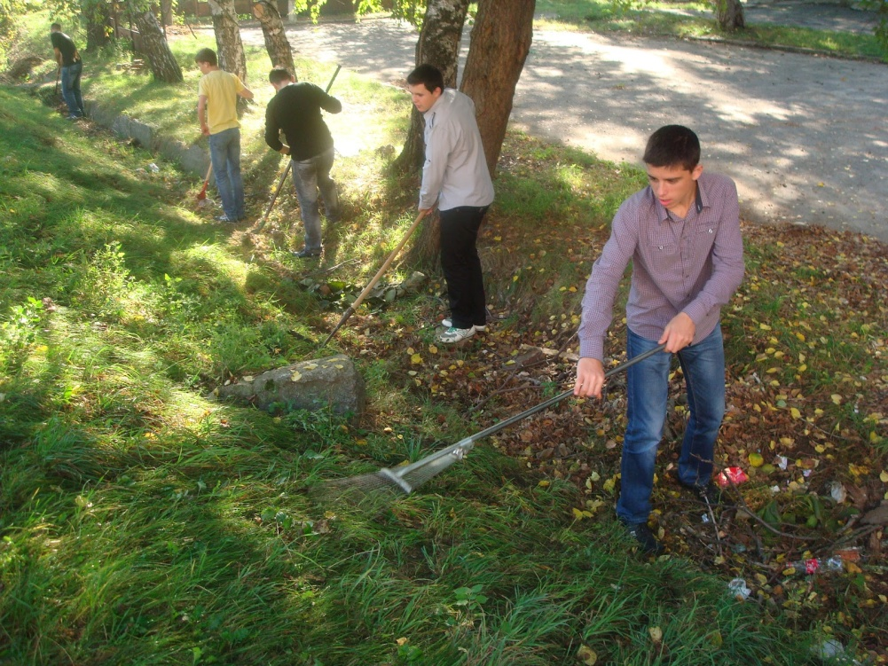
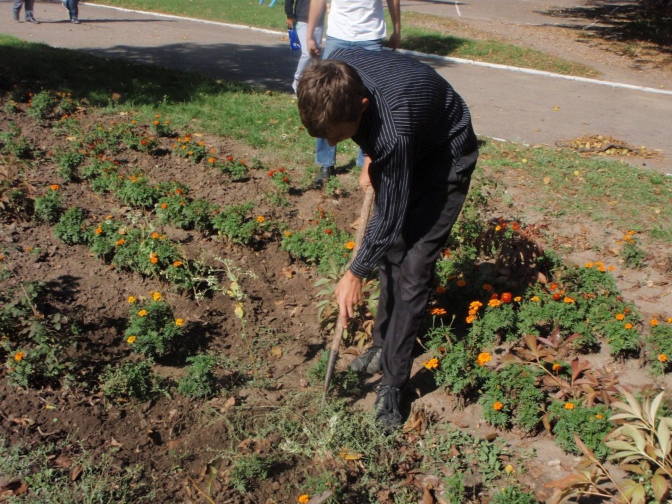
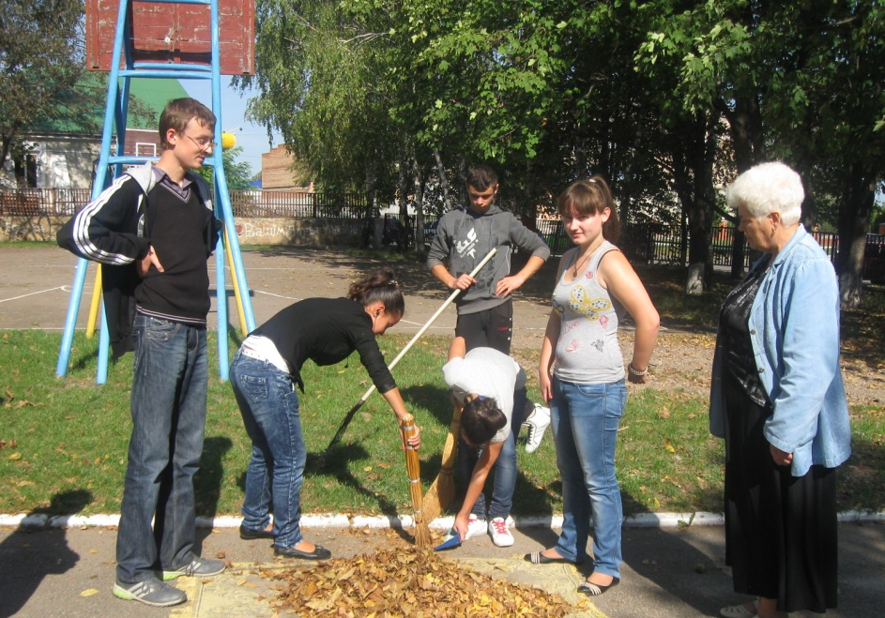
Прибирання шкільного подвір’я

Slide 7
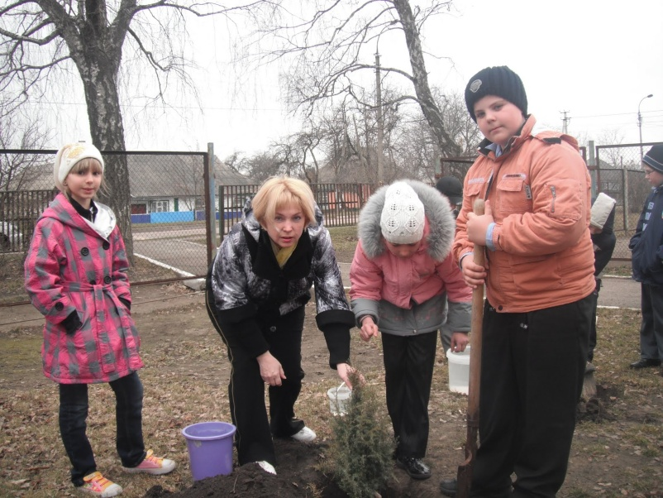
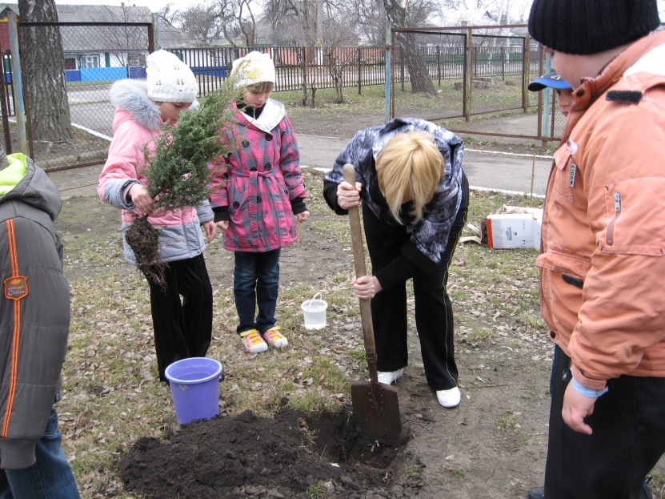
Акція “ Нехай живе зелений світ”

Slide 8
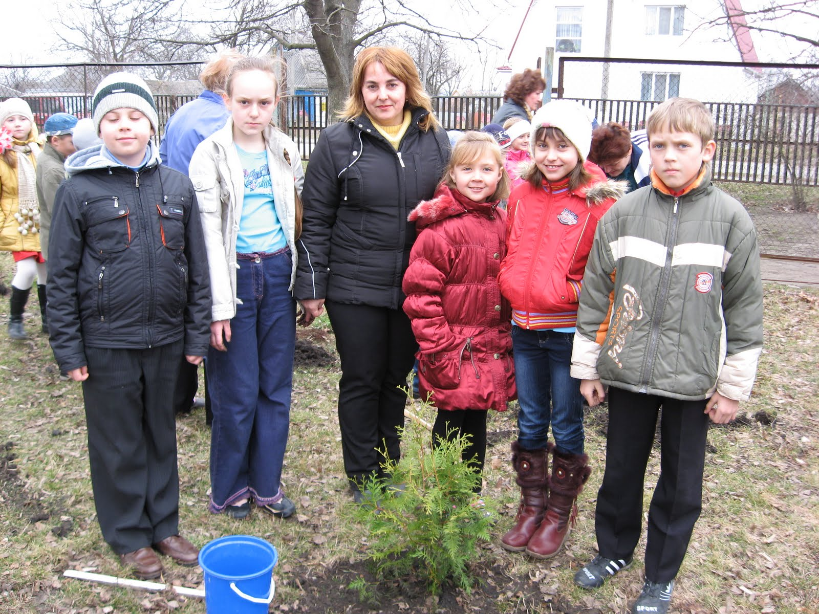
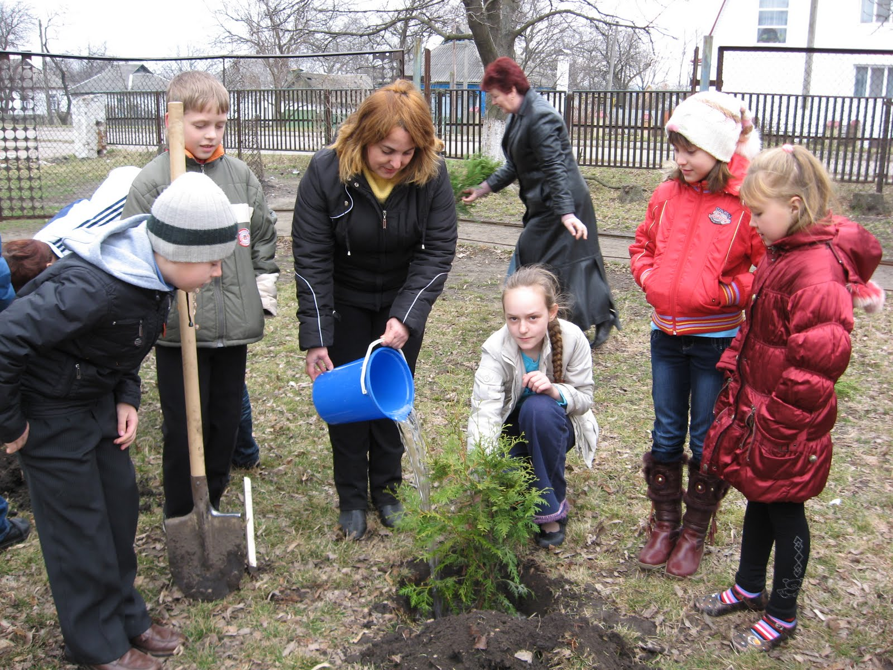
Акція “ Зелене подвір‘я ліцею”

Slide 9
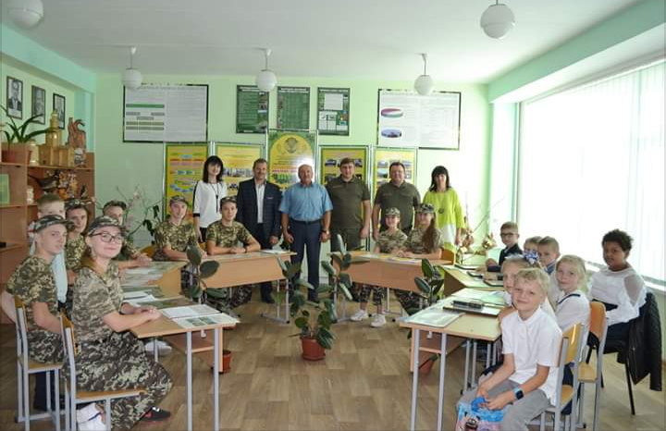
Відкриття шкільного лісництва “ДІБРОВА”

Slide 10
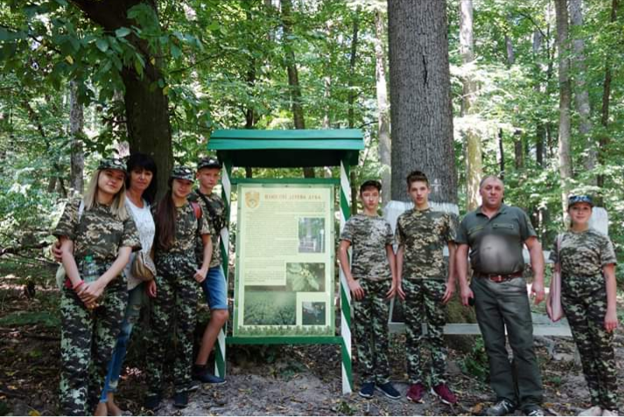
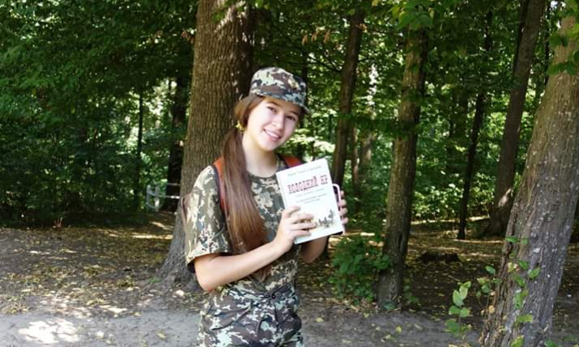
Члени учнівського лісництва облаштували еколого-пізнавальну стежку “Поміж віками”

Slide 11
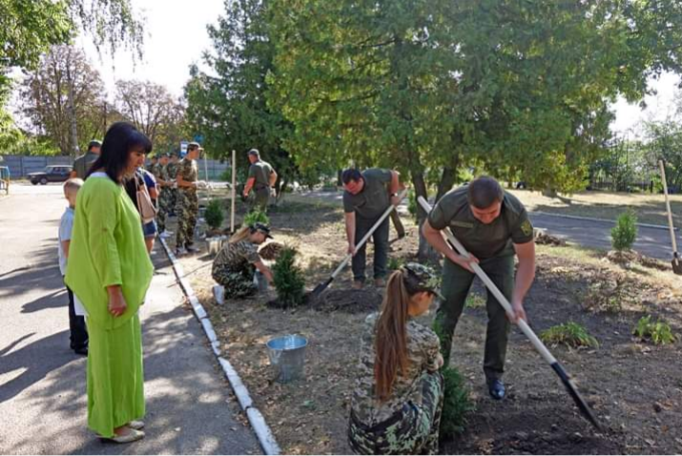
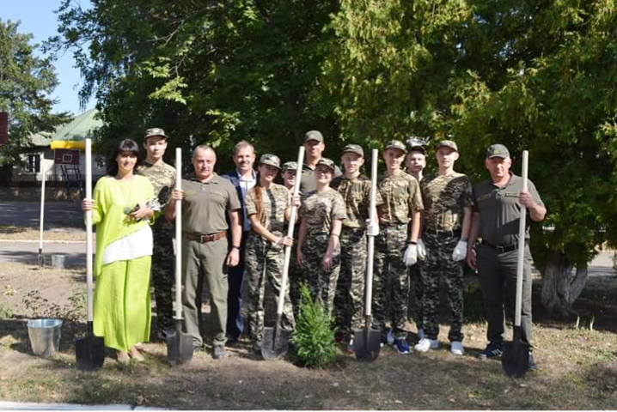
Разом із працівниками Камянського лісгоспу на території ліцею була висаджена алея туй

Slide 12
Ліцей виховує любов до природи у серці кожного учня, і ми дуже вдячні вчителям за ці безцінні знання про навколишній світ, які кожен учень буде пам`ятати все життя!
Над підпроектом працювали:
члени Ліги старшокласників
Керівник:
Серга Тетяна Володимирівна,
педагого-організатор ліцею

